Slide 1
模組CSS開發方法與發佈說明
目前雄旅網CSS、資料夾架構
唯一的模組名稱(classname)
目前此架構不便之處與待改進問題
對應的解決方法
未來可以再精進以下已知問題

Slide 2
目前雄旅網CSS、資料夾架構
core
modules
components
Root
core
components
modules
alt_lnop
bn_sirb
cd_lnlx
…
cl_opsm
bt_gpmr
cy-ln
…

Slide 3
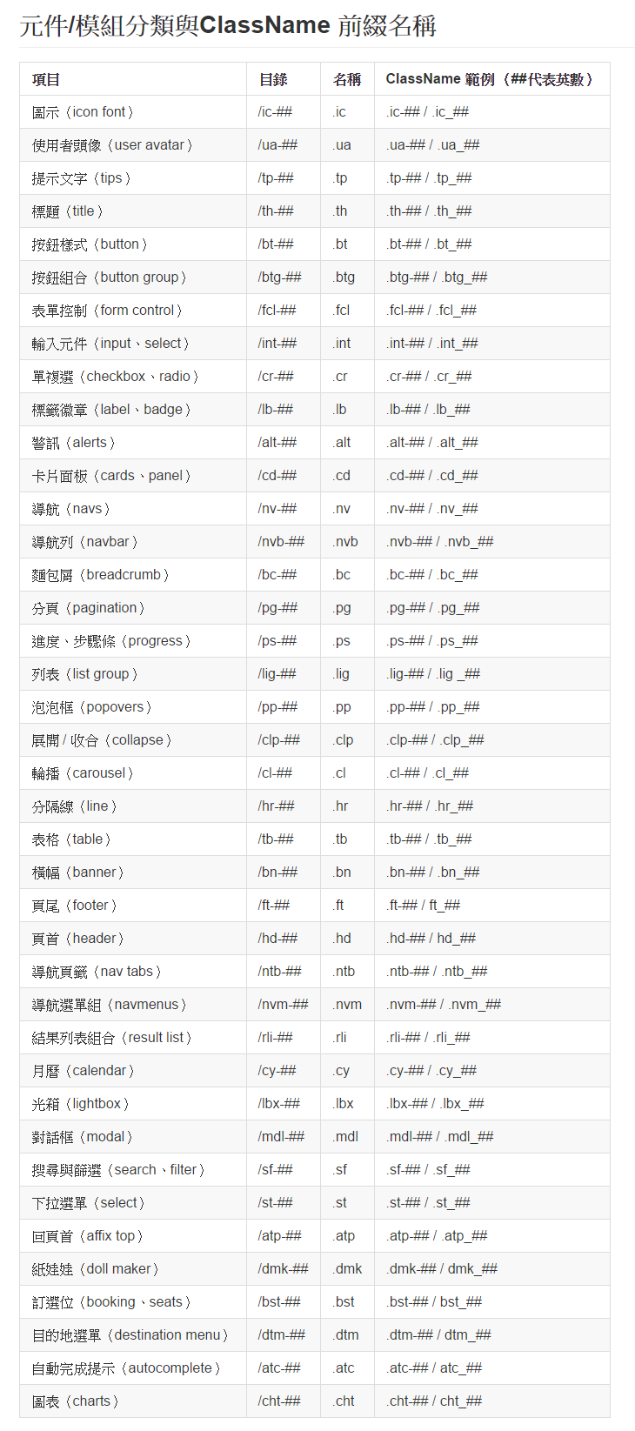
唯一的模組名稱(classname)

Slide 4
目前此架構不便之處與待改進問題
不便處
待改進
因區分components、與moduels資料夾，會容許有相同模組名稱問題
找模組要到不同的資料夾去找
模組資源的載入是直接svn的checkout，若專案變更位置或換電腦，將要重新設定專案所需要的模組
模組內沒有相依性資訊
給其他單位使用還是使用人工給檔案方式，沒有程式化的安裝方法
Source code版本控管使用兩套系統，且目前沒有tag release 版本

Slide 5
對應的解決方法
打消目前已資料夾來區分不同模組特性
將模組source code移至git庫並依照gitflow原則
使模組符合npm 模組規格，標記相依性資訊
發怖到雄師資訊的私有npm server

Slide 6
未來可以再精進以下已知問題
使用git release後，需要手動編輯package.json版本號後並npm publish
在唯一模組命名上還是人工命名
多支模組的css、js在頁面上的引用，還需要上線前打包合拼（翰偉組或我們）

Slide 7
新的模組環境建立
一、設定私有庫位址與帳號
二、建立模組Git庫並Clone
三、npm init與安裝相依模組
四、建立preview.html並引用core
五、發佈前release與npm publish
六、發佈後至專案資料夾update
．模組版本號規則

Slide 8
一、設定私有庫位址與帳號
npm set registry http://ltc-04407-0125.lionmail.com:4873/
npm adduser --registry http://ltc-04407-0125.lionmail.com:4873/
鍵入username與密碼
http://ltc-04407-0125.lionmail.com:4873/
npm config edit
npm login

Slide 9
二、建立模組Git庫並Clone
模組名前綴依照分類表簡寫
在Group請打入”Magaele”
團隊請選擇”前端網頁架構組”
到本機的模組存放root資料夾下建立該模組資料夾
使用source tree clone下來
Gitflow 初始化，所有正在開發的模組都在develop開發要發佈時才git flow release

Slide 10
三、npm init與安裝相依模組
npm init
建立模組npm描述檔(package.json)
npm install @magaele/core –save
其他npm套件安裝…grunt、react
.gitignore加入並忽略node_modules、.sublime-project…

Slide 11
四、建立preview.html並引用core
<!DOCTYPE html>
<html>
<head>
<meta charset="utf-8">
<meta http-equiv="X-UA-Compatible" content="IE=edge">
<meta name="viewport" content="width=device-width, initial-scale=1">
<link href=“node_modules/@magaele/core/core.css" rel="stylesheet">
<link href="css.css" rel="stylesheet"> <script src=“https://code.jquery.com/jquery-1.12.4.min.js”></script>
<title>單獨模組樣式檢視</title>
</head>
<body>
<div class="container example">
<!-- 制定HTML結構 開始 -->
...
<!-- 制定HTML結構 結束 -->
</div>
</body>
</html>

Slide 12
五、發佈前release與npm publish
Git flow release
確認package.json的name、version與release版本號一至、 dependencies
npm publish
{
"name": "@magaele/dtm-lnls",
"version": "0.0.1",
"description": "Destination menu and auto-complete module",
"main": "module.js",
"scripts": {
"test": "echo \"Error: no test specified\" && exit 1"
},
"repository": {
"type": "git",
"url": ""
},
"keywords": [
"autocomplete",
"destination",
"menu"
],
"author": "jivecheng",
"license": "ISC",
"dependencies": {
"@magaele/core": "^1.0.0"
}
}

Slide 13
六、發佈後至專案資料夾update
npm update [<pkg>...]

Slide 14
模組版本號規則(待討論)
Release 版本號規則v0.0.0
v1.0.0：
0:css only
1:jquery plugin
2:react components
3:….
v0.1.0：模組新增js功能、新function、新的api option
v0.0.1：模組現有js功能修改、script架構修改、bug修正、css新增、修改

Slide 15
模組CSS開發方法
Css文件範本
Css文件注意事項一
Css文件注意事項二
Css文件注意事項三

Slide 16
Css文件範本
// -------------------------------------
// Susy Import
// -------------------------------------
//@import “node_modules/sass/susy";
// -------------------------------------
// Core Mixins
// -------------------------------------
@import “node_modules/@magaele/core/core/mixins";
// -------------------------------------
// Variables Import
// -------------------------------------
// 載入全域變數
@import "node_modules/@magaele/core/core/variables";
// -------------------------------------
// Susy 設定載入
// -------------------------------------
@import "node_modules/@magaele/core/core/susy-config";
// -------------------------------------
// Components / Modules Setting
// -------------------------------------
// 請輸入您的ClassName
$classname: 'pg-sample';
// 編譯後的CSS所在位置，如果你的CSS有需要讀圖檔或字型，請在URL字串前加上'#{$resource-path}'
$resource-path: resource-path($class-category,$classname);
// -------------------------------------
// 您的CSS Code
// -------------------------------------
//以下範例可以刪除，改為您自已的CSS Code
.#{$classname} {
property : value;
}

Slide 17
Css文件注意事項一
必須Import Core Variables與Core Mixins
請保留並勿刪除或變更$resource-path的設定，resource-path這個function是為了使你的元件/模組可以在被import時可以自動去更新元件/模組所需要的image、font資源URL。
ClassName請使用你所取得的值，並且在$classname輸入你的ClassName

Slide 18
Css文件注意事項二
在寫樣式時，請指定你的ClassName本身、或以下的階層，請勿試圖影響其他元素，例如：
模組如有要載入圖片或字型，使用$resource-path這個變數來做為url的開始路徑：
.pg-## + .bt-## { property : value; ... }
.pg-## ~ ul { property : value; ... }
.nv-## { property : value; }
.ic-## { property : value; }
background: url('#{$resource-path}/imgs/pic.png');

Slide 19
Css文件注意事項三
行動設備優先
斷點設置
property : value;
property : value;
@media screen and (min-width: $screen-tablet) and (max-width: $screen-tablet-max) {
property : value;
}
@media screen and (min-width: $screen-desktop) and (max-width: $screen-desktop-max) {
property : value;
}
@media screen and (min-width: $screen-lg-desktop) {
property : value;
}
$screen-phone // 手機 320px
$screen-tablet // 平板 768px
$screen-desktop // 筆電、桌機 980px
$screen-lg-desktop // 較大桌機 1280px
$screen-phone-max // 767px
$screen-tablet-max // 979px
$screen-desktop-max // 1279px

Slide 20
其他

Slide 21
package.json文件中的版本號形式
"dependencies": {
"async": "1.2.1",
"chokidar": "^1.0.0",
"vizion": "latest",
"babel": "^5.x",
"pm2-logs": "~0.1.1",
"punt": "*",
"express": ">=3.0.0",
"connect": "1.30.2 - 2.30.2",
}
1.2.1 匹配指定版本，这里是匹配1.2.1。
^1.0.0 ^1.1.0 匹配 >=1.1.0 且 <2.0.0 ^0.0.3 匹配 >=0.0.3 且 <0.0.4
Latest 当前发布版本。
~0.1.1 匹配 >=0.1.1 且 <0.2.0。
>=3.0.0 同字面意义 >=3.0.0。
1.30.2 - 2.30.2 匹配 >=1.30.2 且 <=2.30.2

